Slide 1





MQ面试题
李瑾老师
2024年金九银十面试突击班
8点正式开始！

Slide 2


1、什么是延时消息，各种MQ的实现？
2、如何确保消息的顺序性
3、讲一讲零拷贝原理以及MQ的运用
4、分布式事物消息以及在RocketMQ的运用及原理

Slide 3


延时消息
一般订单的流程
登录注册
搜索商品
放入购物车
保存订单
...............
支付
限时订单的场景
保存订单
放入购物车
进入后台
一些相关业务操作
检查订单支付
轮询数据库?

Slide 4
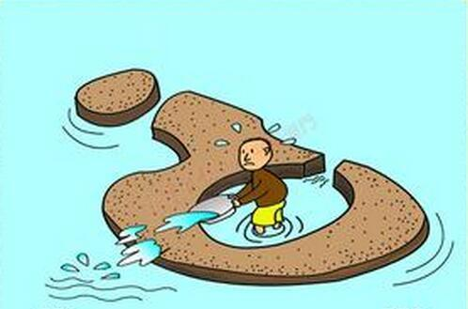

轮序数据库的方案
好处
可行而且代码实现容易，启动一个定时任务即可
坏处
无用功
处理不及时

Slide 5
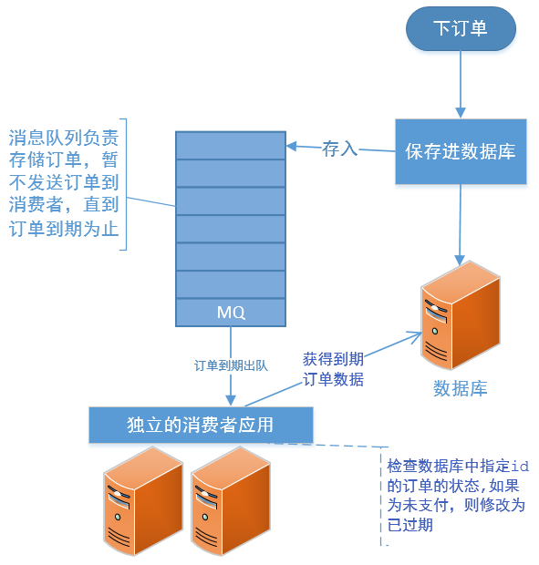
使用MQ的延迟消息实现限时订单
MQ的实现
RabbitMQ：死信队列
Kafka：无
RocketMQ：延时消息

Slide 6
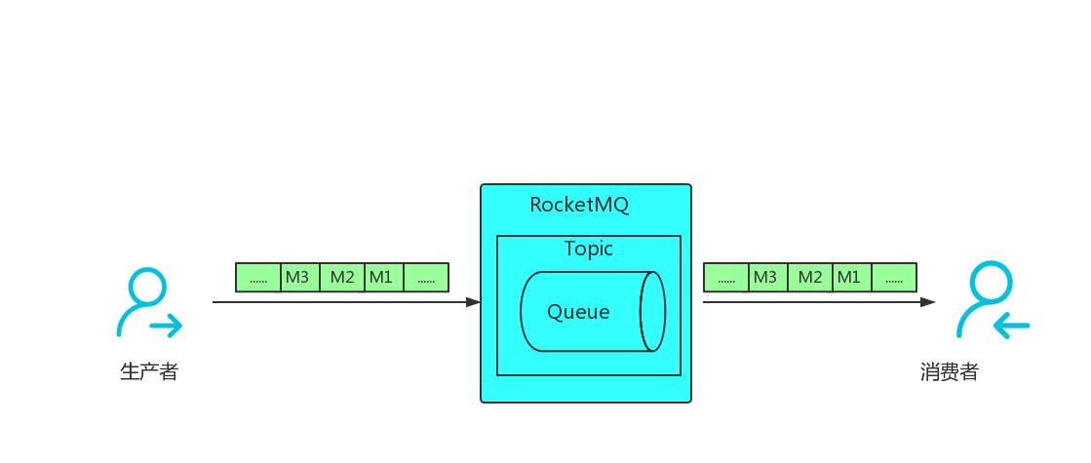
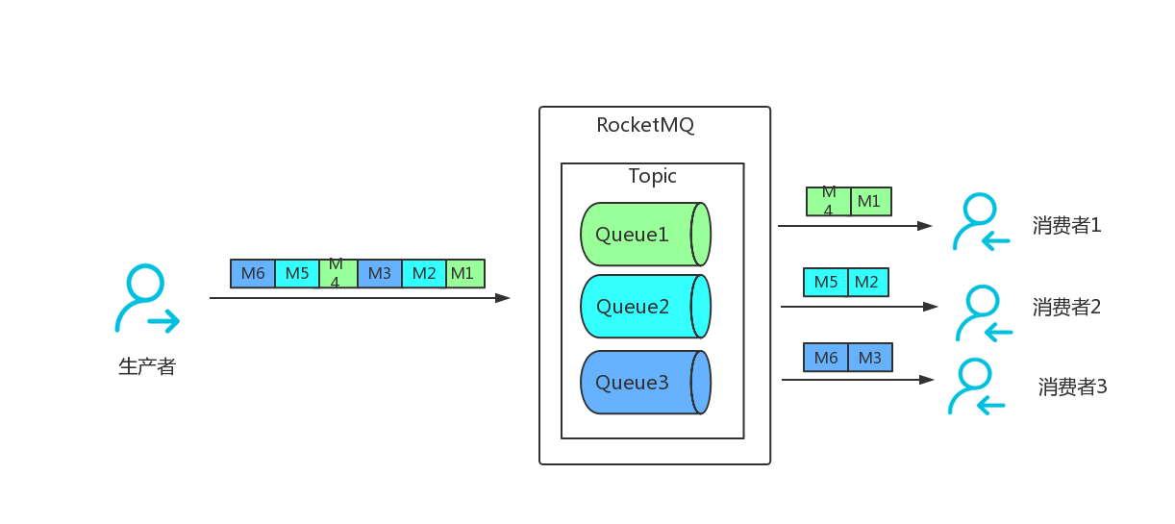
如何确保消息的顺序性
全局顺序消息
通用规则
单线程生产/消费
单个队列
单个生产者/消费者
部分顺序消息
注意点：消息重试--RocketMQ

Slide 7
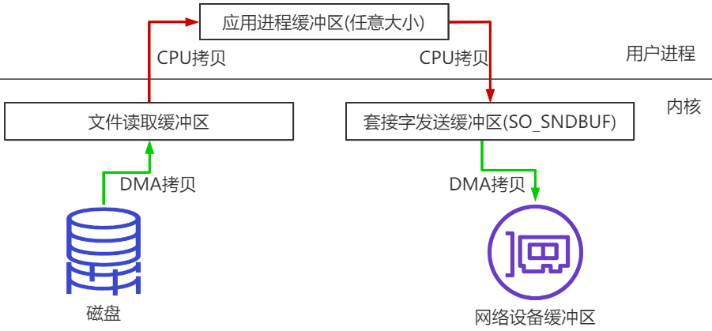
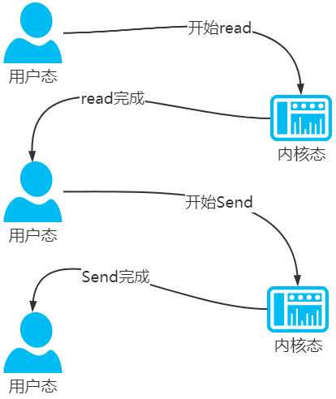
传统的数据IO传输
传统数据传送
buffer = File.read()
Socket.send(buffer)
4次拷贝，4次上下文切换

Slide 8
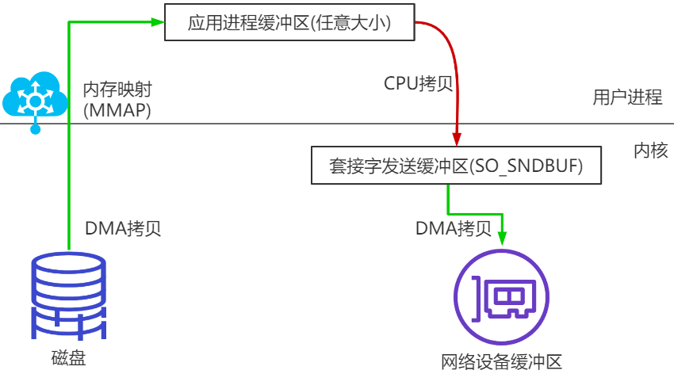
Linux之MMAP内存映射
RocketMQ的运用
3次拷贝，4次上下文切换

Slide 9
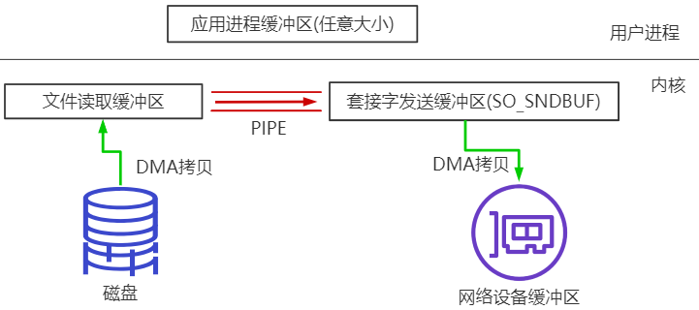
Linux之sendfile
Kafka的运用
消息生产mmap
消息消费sendfile
2次拷贝，2次上下文切换
2次拷贝，2次上下文切换

Slide 10
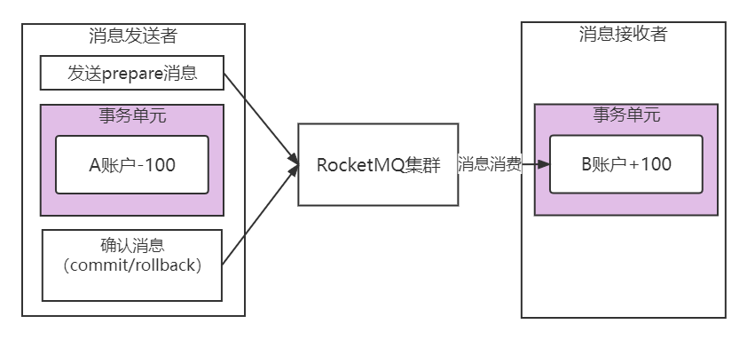
分布式事务消息

Slide 11
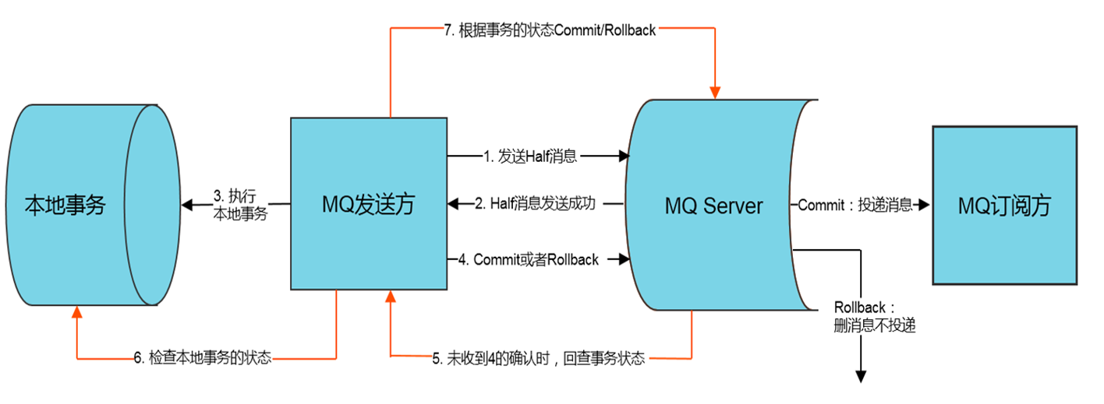
分布式事务流程

Slide 12
